Slide 1
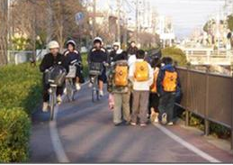
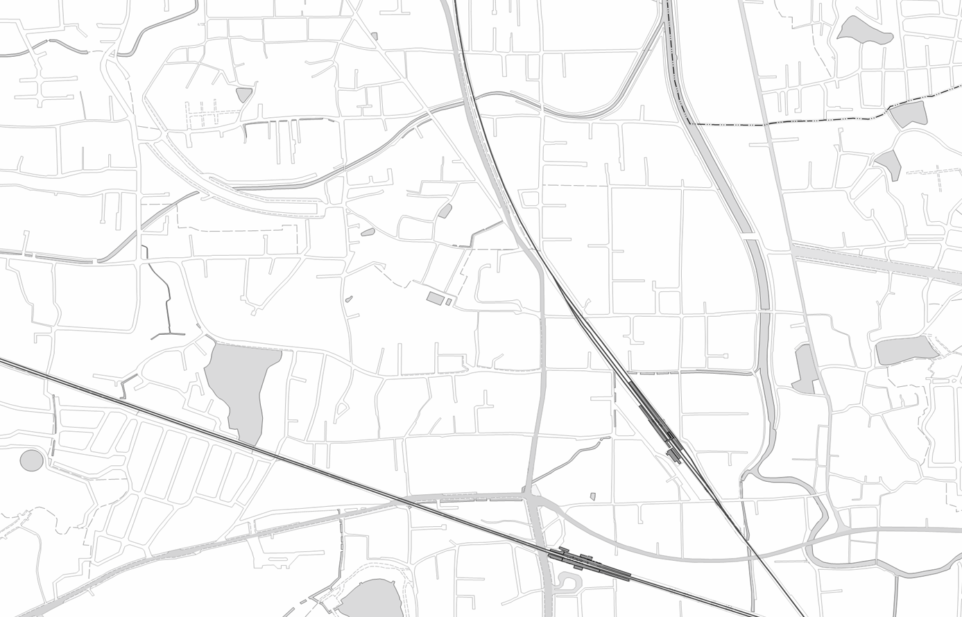
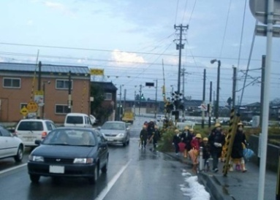
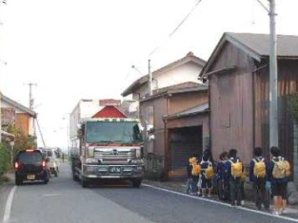
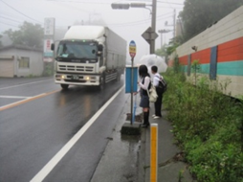
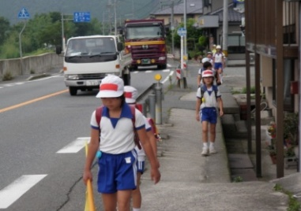
通学路対策箇所図（イメージ）
別添２
※ 写真は可能な範囲で添付
【対策検討メンバー】
・教育委員会、学校、ＰＴＡ
・道路管理者
・警察署
・利用者団体
・自転車と徒歩通学する
児童が錯綜し危険
＜対策メニュー＞
・自転車通行位置の明示
・踏切内の歩行空間が狭く、児童と車が輻輳し危険
＜対策メニュー＞
・踏切の拡幅
・歩くのに電柱が邪魔になり、車道へ入り込む
＜対策メニュー＞
・無電柱化
○○小学校
・国道の渋滞を避けて抜け道として利用する大型車が多いが、歩道がなく危険
＜対策メニュー＞
・大型車通行禁止
・狭さくの設置
文
・狭い歩道の中にバス停があり、バスを待つ人がいる場合など危険
＜対策メニュー＞
・バス停周辺歩道整備
○○駅
・歩道の幅員が狭く、
また段差がある箇所
があり転倒の危険
＜対策メニュー＞
・歩道拡幅
・バリアフリー化
○○駅
：通学路（学校指定）
：要対策箇所

